Slide 1




Приложение для создания интерактивных дизайнов интерьера и воспроизведения их в виртуальной реальности
Название команды: «VRCreators»

Slide 2
Ценностное предложение
Название проекта:
Заказчик проекта (потенциальный заказчик):
Люди, желающие сделать ремонт в своей квартире, хотят самостоятельно разработать дизайн интерьера.
Дизайнеры интерьера хотят улучшить взаимопонимание с клиентами, использовать новые решения и технологии для их привлечения.
Какую проблему решаем:
Для людей, планирующих ремонт: ограниченность денежных ресурсов на привлечение специалистов, сложность взаимопонимания с дизайнером, описание ему желаемой идеи, необходимость долгого и трудного изучения возможных приложений для создания дизайнов и их функционала.
Для начинающих дизайнеров: необходимость изучения большого объема материала, для того чтобы понять свои возможности, долгий поиск подходящих приложений и изучение их особенностей и инструментов.
Для специалистов по дизайну интерьера: поиск новых решений и технологий для привлечения клиентов, сложности согласования дизайнов с заказчиком и долгая работа над изменениями.
Какое решение предлагаем:
Для людей, которые хотят попробовать себя в дизайне интерьера, наше приложение для создания интерактивных дизайнов и воспроизведения их в виртуальной реальности позволит им создавать помещение своей мечты и в отличие от приложений для профессиональных дизайнеров будет иметь простой и понятный интерфейс, не требующий долгого изучения.
Рынок НТИ:
Сквозная технология:
Notes:
Начните с проблемы пользователя/заказчика, которую призван решить ваш проект.
Она не существует в вакууме — всегда есть кто-то, кто заинтересован в её решении, иначе это не проблема. Этот кто-то — ваш пользователь или заказчик. Он может и не являться вашим непосредственным заказчиком, но вы так или иначе действуете в его интересах. Обычно это не один человек, а группа людей, объединенных каким-то признаком.
Возможно вместо слова “проблема” вам больше подойдёт “нерешённая задача”, “неудовлетворённая потребность”
Здесь также уместно указать, почему эта проблема возникает / почему потребность не удовлетворяется
Скорее всего, нужно будет указать контекст (при каких условиях наблюдается проблема)
Если актуальность / серьезность проблемы не всем очевидна, скажите несколько слов о последствиях. Описывая проблему, постарайтесь воздержаться от мнений и оценочных прилагательных, особенно эмоциональных (“катастрофические последствия”, “колоссальный ущерб”) — гораздо лучше то же самое изложить в цифрах и фактах
Во время демонстрации шаблона необходимо ответить на следующие вопросы:
чью проблему вы решаете (ваш пользователь)
почему проблема возникает, в чем состоит проблема
какое решение вы собираетесь делать для вашего пользователя
кто является вовлеченной стороной в ваш проект, то есть влияет на него
Если вы выполняете заказную задачу, расскажите о компании-заказчике и причинах, по которой у нее возникла задача (какую проблему надо решить?), в какой форме заказчик ждет результата? Какие технические, экономические и этические ограничения необходимо учитывать при решении задачи? С какими системами заказчика придется работать?
пример 2
Для кого (целевой сегмент)
которые недовольны (текущая альтернатива)
наш продукт (ваша продуктовая категория)
который позволяет (ключевое решение)
в отличие (альтернативные решения)
мы делаем (ключевой функционал вашего продукта для конкретного решения проблемы)
пример:
Для молодых людей, живущих в городах до 1 млн. жителей
Которые недовольны качеством и полнотой информации о городских мероприятиях и событий в пабликах вКонтакте и Одноклассниках
Наш продукт – это интернет-сайт и мобильное приложение –афиша городских мероприятий
Который позволяет найти самое интересное мероприятие или событие в своем городе
В отличие от afisha.ru и timeout.ru, которым не интересно публиковать мероприятия в малых городах и с потенциальным количеством посетителей до 500 человек, мы умеем и любим собирать контент для регионов
У нас есть платформа для организаторов мероприятий, сайт и мобильное приложение для пользователей, а также партнерства с крупными агрегаторами событий
пример 3
[Название проекта/стартапа] помогает [название клиентского сегмента] решить [название проблемы] с помощью [технология/ценностное предложение]
Пример: Все Эвакуаторы помогают автолюбителям в любой части России получить эвакуацию и автотехпомощь на дороге 24 часа в сутки 7 дней в неделю по минимальной цене.

Slide 3




Наш клиент
Целевая аудитория
Потребители
Как он принимает решение
- Люди, планирующие ремонт
- Дизайнеры
- Люди, которые хотят себя попробовать в дизайне
- Пользователи игрового контента
Поиск в интернете: готовых дизайнов, дизайнеров интерьера, бесплатных приложений для дизайна
Опрос знакомых
Как он решает ее сейчас
Какой у него есть бюджет на решение проблемы
Хочет решить проблему как можно бюджетнее
Готов доплатить (не больше 10% от стоимости дизайна) за показ в виртуальной реальности
Пользуется услугами дизайнера
Сам разрабатывает дизайн
Notes:
Портрет целевого клиента
Кто ваш клиент ? Как он принимает решение? Какой у него есть бюджет на решение проблемы , которую вы собираетесь закрывать ?
В какой ситуации клиент сталкивается с проблемой ? Как он решает ее сейчас?
для заказных проектов: Кто ваш заказчик? Кто пользователи решения, которое вы делаете для заказчика?

Slide 4


Инсайты, полученные из интервью с пользователями
Люди, воспользовавшиеся услугами дизайнеров интерьера, в основном довольны результатом, но хотели бы:
затратить меньше времени
увидеть будущий дизайн с помощью интерактивного взаимодействия
сами попробовать создать дизайн интерьера
Интервью с дизайнером интерьера показало, что в существующих приложениях мало 3D моделей, не хватает некоторого функционала, поэтому часто приходится использовать и совмещать много разных приложений
“Хочется увидеть результат в объектом виде, где можно сделать перестановку объектов.”
"Идеальное решение проблем - написать свою программу"
“Мне трудно визуализировать ,т.е по схеме представить,как это будет выглядеть”
Notes:
слайды 3-4 можно объединить
для заказных проектов Как вы коммуницируете с заказчиком? Получали ли обратную связь по промежуточным стадиям решения? Как часто общаетесь? Кто ваши контактные лица?

Slide 5
Пользовательский сценарий
AS-IS
Пользуется услугами дизайнера интерьера
Пробует и скачивает приложения для дизайнеров интерьера
Схематично набрасывает планируемый дизайн
TO BE
Будет возможность создать дизайн интерьера в удобном формате (2D, 3D), при этом имея доступ ко многим моделям, и представить дизайн в виртуальной реальности.
Пользователю больше не надо затрачивать время на изучение сложного функционала приложений.

Slide 6
Объем рынка, его динамика
В среднем размещение рекламы в месяц может приносить 50 000 руб, а оплата дополнительного контента 30 000 руб. Таким образом планируется выручка за ближайший год 720 000 руб. и ее рост каждый следующий год.
Около 40% россиян планируют делать ремонт в новом году, в стране около 50 млн домохозяйств, соответственно примерно 20 млн собираются изменять интерьер.
Мы можем охватить из них 0,1%, что составит 20 000 человек
Срок окупаемости : 1 месяц
Прибыль по итогам 12 месяцев: 12 969 633
Notes:
https://skillbox.ru/media/marketing/kak-otsenit-obyem-rynka-metodom-pam-tam-sam-som-rasskazyvaem-na-primere-onlaynservisa/
PAM (Potential Available Market) — потенциально доступный рынок. Это весь объём рынка с учётом того, как он изменится за интересующее вас время. оказатель считают, чтобы понять, как меняется рынок, — и так оценить перспективы продукта.
На примере. В стране 8000 частных клиник и медицинских организаций. По прогнозам исследовательской компании Gartner, в ближайшие три года число частных медицинских организаций увеличится на 10% — до 8800. Стоимость подписки на журнал — 32 000 рублей в год. PAM будет равен 8800 × 32 000 рублей — это около 280 млн рублей.
TAM (Total Addressable Market) — общий объём рынка, на котором можно продать ваш продукт. Показатель включает всех потенциальных клиентов — в том числе тех, кто уже покупает у ваших конкурентов или даже не покупает товары-аналоги.
На примере. В стране 8000 клиник. Подписка на медицинско-бухгалтерский журнал стоит 32 000 рублей, это значит, что TAM составит около 256 млн рублей.
Что показывает. TAM — это предел роста компании. Показатель демонстрирует перспективы продукта, если он сможет занять весь рынок. На практике TAM недостижим и даже 10% от TAM — большая победа. Близкие к 100% от TAM цифры встречаются на монополизированных рынках.
С помощью TAM также определяют, есть ли у компании потенциал для расширения на рынке.
SAM (Served/Serviceable Available Market) — доступный объём рынка, доля от TAM. SAM показывает, сколько денег уже тратится на решения, похожие на ваше. SAM — это рынок прямых конкурентов и аналогов.
Для одноместных колясок SAM — это объём продаж одноместных колясок; для справочно-правовой системы для юристов SAM — это объём продаж справочно-правовых систем для юристов.
На примере. В стране 8000 частных медицинских организаций, которые могут приобрести подписку на бухгалтерский онлайн-журнал. Однако только 30% таких организаций покупают бухгалтерские журналы. Вы знаете это из данных аналитики или по результатам собственных обзвонов.
У остальных 70% — разные причины отказа. Например, в бюджете нет соответствующей статьи расходов или клиники не считают нужным заботиться о бухгалтерах.
SAM будет равен 8000 × 30% × 32 000 рублей (цена подписки). Получится, что число клиентов — 2400 компаний, а наш SAM — 76,8 млн рублей в год.
Можно посчитать по-другому. Профильная консалтинговая компания ведёт статистику услуг, которые заказывают медицинские учреждения. По данным консультантов, за год клиники покупают бухгалтерские журналы на 56 млн рублей. Это и будет наш SAM.
Что показывает. Объём рынка, который можно занять, если вытеснить прямых конкурентов. Это максимальный объём ниши, в которой работает компания. SAM не учитывает тех, кто мог бы купить продукт, но не покупает его по самым разным причинам.
SOM (Serviceable & Obtainable Market) — реально достижимый объём рынка, доля от SAM. Это объём продаж, который компания может получить с помощью доступных ей инструментов.
На примере. Почти все продажи нашему онлайн-журналу приносят прямые звонки клиентам. 70% клиник ни при каких условиях не будут покупать бухгалтерские журналы. Если менеджер попал в клинику, которая принадлежит к остальным 30%, то конверсия составит 10%. Одна из десяти клиник, выписывающих бухгалтерский журнал, покупает наш онлайн-сервис.
К SAM, напомним, относится 2400 медицинских организаций — столько готовы купить бухгалтерские журналы. Если мы все их обзвоним, то получим 240 клиентов — 10%. Подписка стоит 32 000 рублей, умножим её на число клиентов и получим 7,7 млн рублей. Это и есть наш SOM.
Что показывает. Какой объём рынка можно получить с помощью существующей стратегии. SOM исключает клиентов, которые потенциально есть на рынке, но компания не сможет до них достучаться. Показатель учитывает конкуренцию, конверсию продаж в компании и другие факторы.

Slide 7
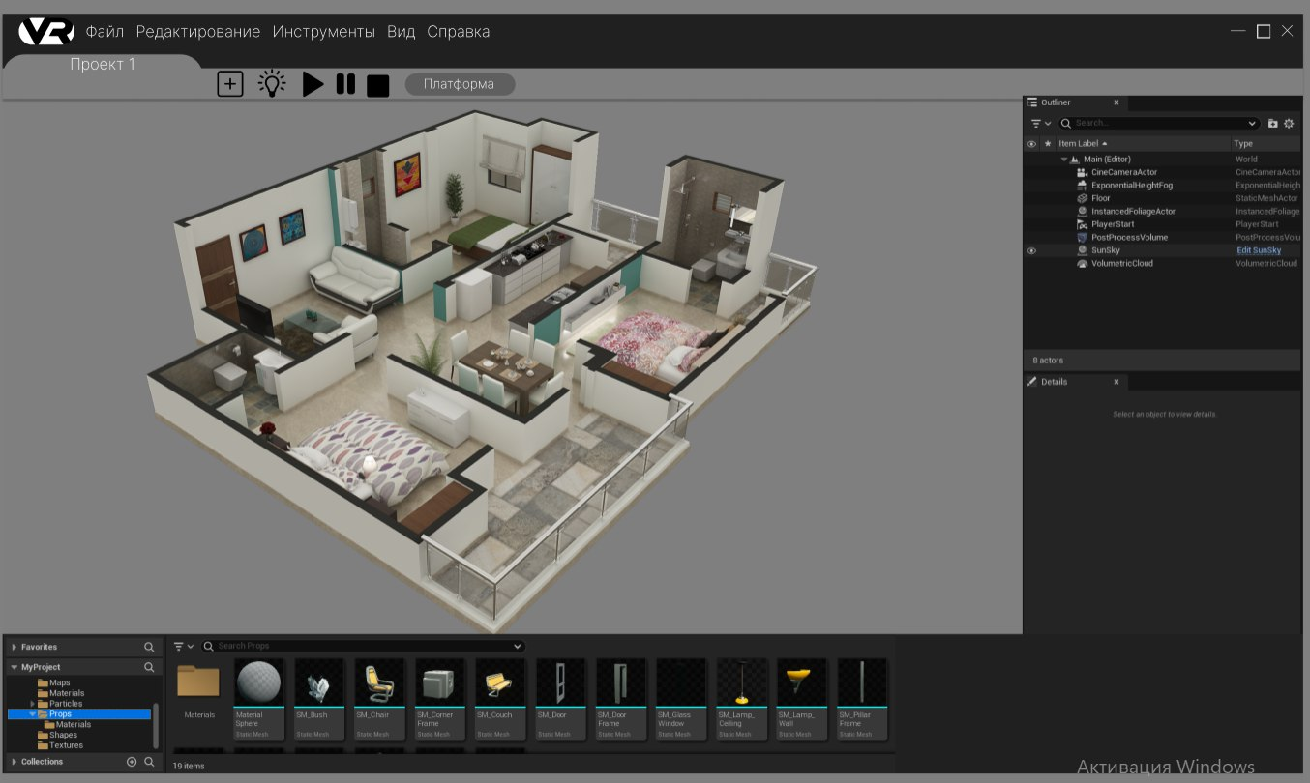
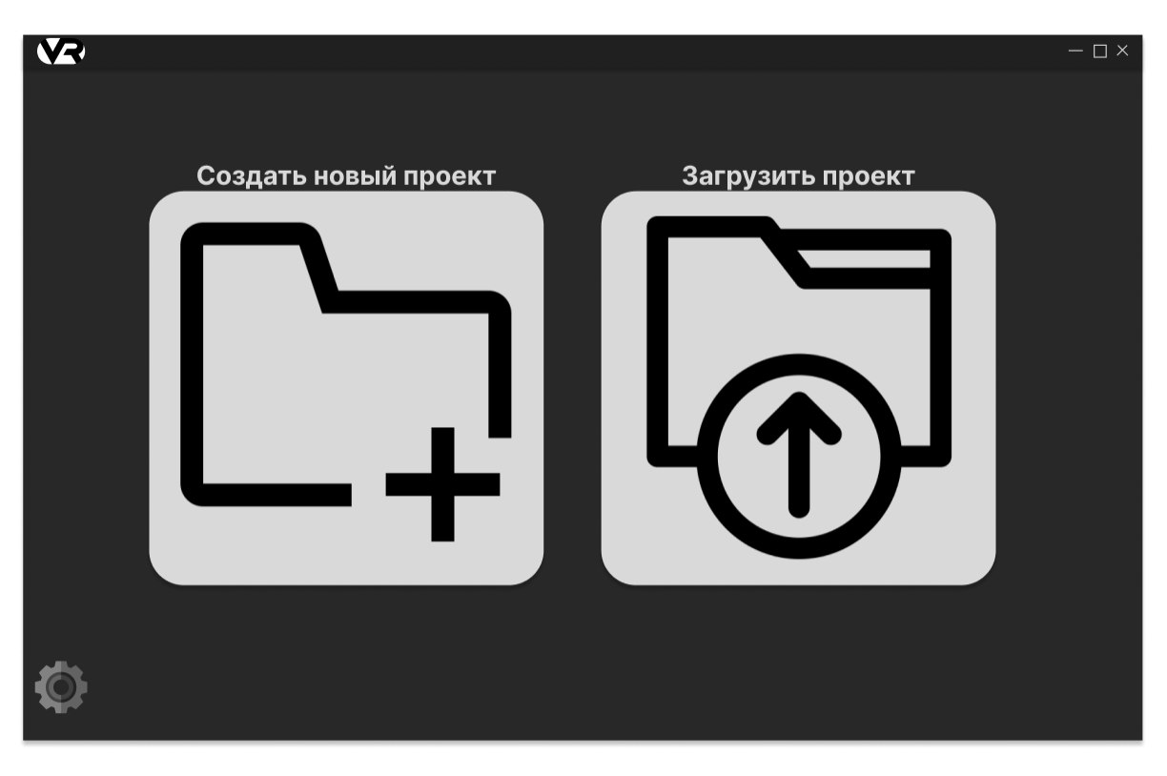
Описание продукта: Приложение будет позволять пользователям создавать в нем 3D-модели помещений и интерьера, добавлять в эти модели активные элементы, с которыми впоследствии можно будет взаимодействовать в режиме виртуальной реальности. Например, можно воссоздать комнату, добавить в нее мебель и сделать возможным замену некоторых или всех предметов интерьера на похожие по типу. Приложение-конструктор предназначено для дизайнеров интерьера и не требует особых специфических знаний программирования.
Описание продукта
Notes:
Демонстрация вашего решения / результатов исследования (MVP/прототип/ранняя версия/другое)
Основные технические параметры продукта

Slide 8




Описание продукта
Этапы разработки приложения:
1. Планирование и концепция: определение основных целей и функциональности приложения, а также создание дизайна пользовательского интерфейса.
2. Проектирование: разработка архитектуры приложения, определение основных модулей и компонентов.
3. Разработка: создание кода приложения, интеграция необходимых библиотек и инструментов.
4. Тестирование: проверка работоспособности приложения, выявление и исправление ошибок.
5. Релиз и поддержка: выпуск приложения на рынок, обновление и поддержка.
Для разработки приложения можно использовать следующие инструменты:
- Blender: для создания и редактирования 3D моделей
- Substance Painter: для текстурирования и редактирования 3D моделей.
- Adobe Photoshop: для создания текстур и других графических элементов.
- Visual Studio или другие IDE: для написания кода и разработки приложения.
- Git или другие системы контроля версий: для управления кодом и совместной работы над проектом.
Notes:
Демонстрация вашего решения / результатов исследования (MVP/прототип/ранняя версия/другое)
Основные технические параметры продукта

Slide 9
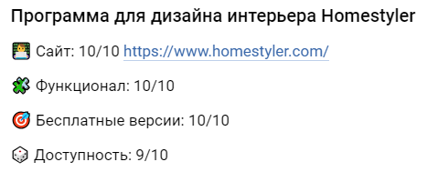
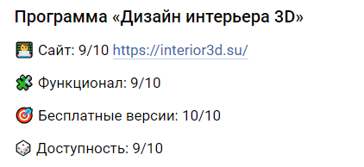
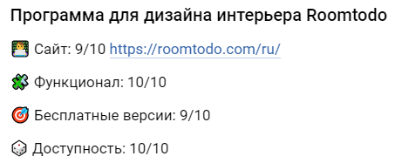
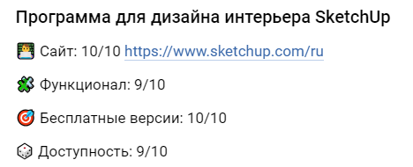
Конкуренты/аналоги
Notes:
можно заполнить только одну из таблиц: слайд 9 или 10 или сделать слайд 11

Slide 10
Монетизация
Модель коммерциализации
Наше приложение предоставляет уникальную возможность пользователям создавать дизайн помещения с помощью 3D моделирования и добавления 3D объектов и действий для них, а также просматривать результат в режиме виртуальной реальности и взаимодействовать с объектами. Это дает нам конкурентное преимущество на рынке, так как подобные приложения еще не так распространены, и наше приложение предлагает более широкий функционал.
Мы собираемся заключить сделки с производителями мебели, чтобы добавить в приложение как можно больше доступных 3D моделей мебели.
Приложение также предлагает удобный и интуитивно понятный интерфейс, что делает его привлекательным для широкой аудитории. Мы также планируем активно продвигать приложение через маркетинг и рекламу, чтобы привлечь больше пользователей.
Исходя из вышеизложенного, наше приложение имеет все шансы стать успешным на рынке благодаря уникальным функциям, доступу к ограниченным ресурсам и поддержке индустриальных партнеров.
Кроме того, на основании проведенных опросов с потенциальными клиентами мы подтвердили наличие проблемы, которую решает наше приложение, и готовность платить за ее решение.
Notes:
предположения о монетизации и бизнес-модели

Slide 11
Бизнес-модель
Проблема Нет возможности оплатить услуги дизайнера, сложно взаимодействовать с дизайнером, нет общих точек понимания идеи, нет необходимых знаний в области приложений для дизайна (как в них работать, какое выбрать), нет времени на поиск услуг по дизайну и их выполнение, приложение может помочь людям, начинающим свой путь в дизайне, опробовать себя в этой области, не затрачивая время на глубокое изучение программ, для продвинутых дизайнеров приложение предоставляет доступ к представлению моделей в виртуальной реальности, решает проблему взаимопонимания с заказчиком | Решение Приложение будет позволять пользователям создавать в нем 3D-модели помещений и интерьера, добавлять в эти модели активные элементы, с которыми впоследствии можно будет взаимодействовать в режиме виртуальной реальности. Например, можно воссоздать комнату, добавить в нее мебель и сделать возможным замену некоторых или всех предметов интерьера на похожие по типу. Приложение не требует особых специфических знаний программирования. | Ценностное предложение Это приложение обладает обширным и понятным функционалом, позволяющим пользоваться им как и дизайнерам, так и людям, не имеющим навыков в этой области, особой «фишкой» приложения является возможность представления созданной модели в виртуальной реальности, а также игровой формат, в котором в VR среде есть возможность взаимодействовать с объектами модели | Конкурентное преимущество - Закрытый код приложения - Авторское право - Бесплатный хостинг | Сегменты клиентов - Люди, планирующие ремонт - Начинающие дизайнеры/люди, планирующие познать себя в этой области - Специалисты по дизайну интерьера - Люди, желающие развлекательного контента
Существующие альтернативы услуги специалиста по дизайну интерьера приложения, такие как SketchUp | Ключевые метрики - Количество скачиваний - Выручка - Переходы по рекламным объявлениям |  | Каналы 1. Официальные магазины приложений: такие как App Store и Microsoft Store. 2. Социальные сети 3. Веб-сайт и блоги 4. Партнерские программы 5. Рекламные сети. 6. Прямые продажи 7. Рекомендации и отзывы | Ранние последователи Блогеры, которым будет отправлено приложение с полным функционалом, для последующего распространения
Структура расходов Затраты на разработку: разработчик 300 000 руб., регистрация патента 7 800 руб. Постоянные затраты: использование сервера - 77 100 руб/год, з/п руководителю - 50 000 руб/мес, з/п разработчику 2000/час Переменные затраты: размещение в Microsoft Store 1 669 руб., размещение в App Store 8 699 руб/год, реклама в интернете (500 000) |  | Потоки выручки 1. Дополнительный платный контент, включающий в себя разные пакеты 2. Реклама 3. Партнерские программы

Slide 12
Стратегии выхода на рынок.
Организация продаж и продвижения продукта
Наше приложение предоставляет уникальную возможность пользователям создавать дизайн помещения с помощью 3D моделирования и добавления 3D объектов и действий для них, а также просматривать результат в режиме виртуальной реальности и взаимодействовать с объектами. Это дает нам конкурентное преимущество на рынке, так как подобные приложения еще не так распространены, и наше приложение предлагает более широкий функционал.
Мы собираемся заключить сделки с производителями мебели, чтобы добавить в приложение как можно больше доступных 3D моделей мебели.
Приложение также предлагает удобный и интуитивно понятный интерфейс, что делает его привлекательным для широкой аудитории. Мы также планируем активно продвигать приложение через маркетинг и рекламу, чтобы привлечь больше пользователей.
Исходя из вышеизложенного, наше приложение имеет все шансы стать успешным на рынке благодаря уникальным функциям, доступу к ограниченным ресурсам и поддержке индустриальных партнеров.
Кроме того, на основании проведенных опросов с потенциальными клиентами мы подтвердили наличие проблемы, которую решает наше приложение, и готовность платить за ее решение.

Slide 13
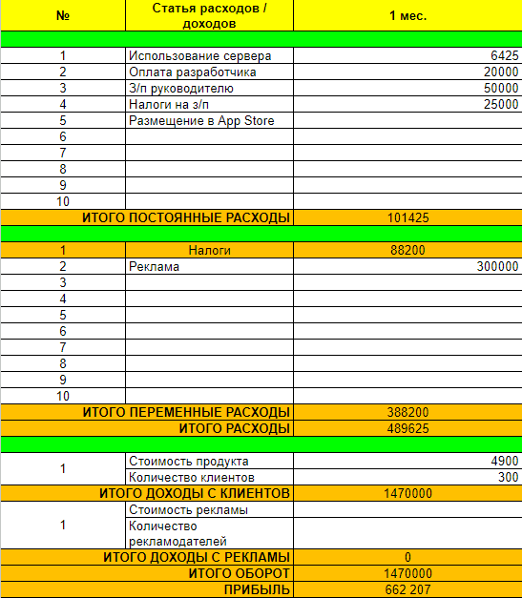
Смета (потребность в инвестициях)
и/или финансовая модель проекта
Notes:
сделать самые первые расчеты, прикидки, пусть и “сырые”
хорошо бы знать прогноз продаж, отчет о прибылях и убытках и прогноз движения денежных средств минимум на три года. НО в презентации не должно быть углубленных таблиц, которые будет трудно читать. Можно ограничить себя диаграммами, которые показывают продажи, общее количество клиентов, общие расходы и прибыль

Slide 14
Календарный план развития проекта
(до выхода на рынок)
1. Декабрь 2023 - февраль 2024 (включительно) - планируется разработка приложения, его тестирование, загрузка 3D моделей, создание сайта и подключение к нему системы оплаты.
2. Март 2024 - активное распространение приложения, сотрудничество с блогерами, дизайнерами, осуществление рекламы.
3. До декабря 2024 - запуск продаж, масштабирование, изучение отзывов и улучшение приложения.

Slide 15

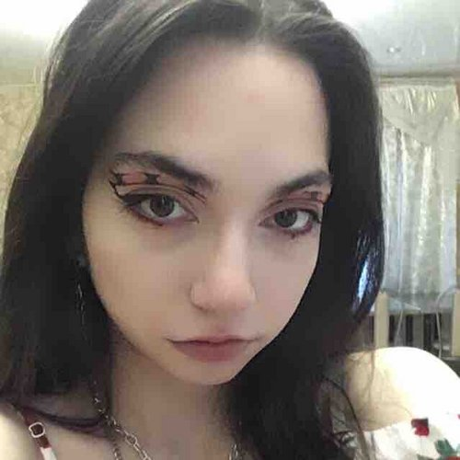

Команда проекта
Степанов Сергей Вадимович
Цкаева Анастасия Александровна
Лобанов Мирон Алексеевич
Бизнес-аналитик
Капитан
Разработчик
Notes:
Почему вы и ваша команда – подходящие люди, чтобы построить и вырастить эту компанию? Какой опыт есть у вас, которого нет у других? Выделите ключевых членов команды, их успехи в других компаниях и ключевые знания, которые они привносят.

Slide 16

Спасибо за внимание!
Ссылка на телеграмм
Почта: anst.ksta@gmail.com

